Slide 1
Mathematik 9 Abels

Slide 2
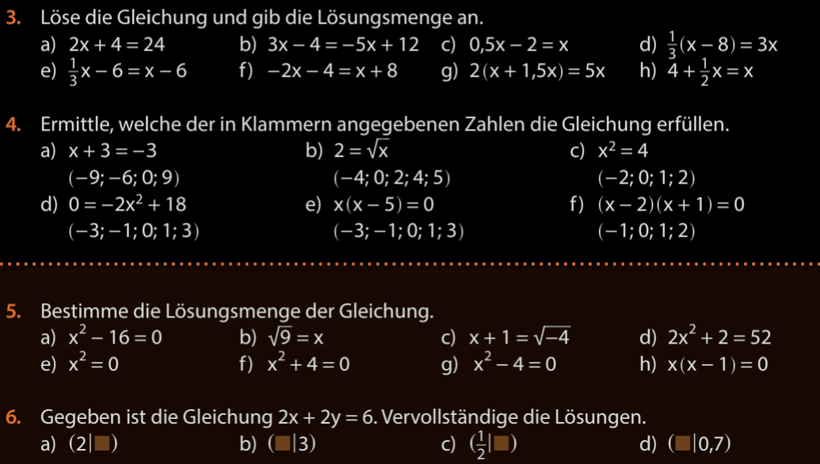
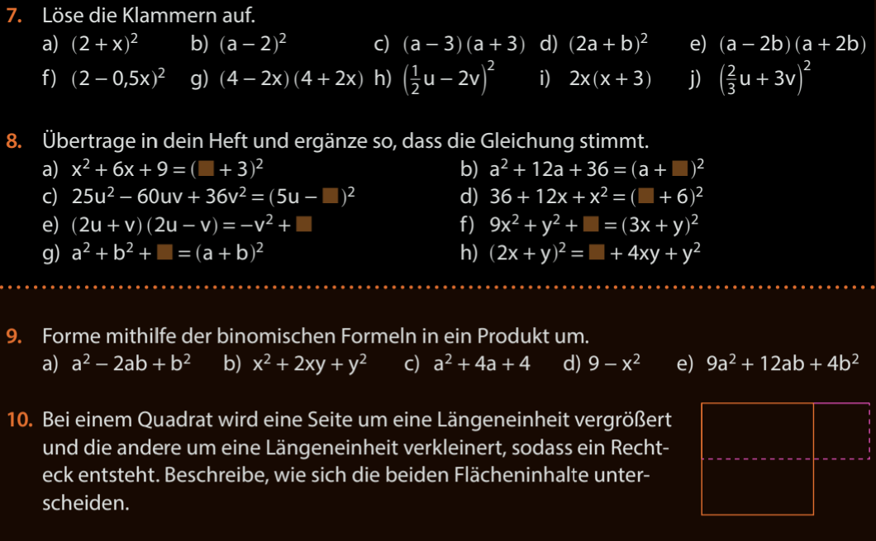
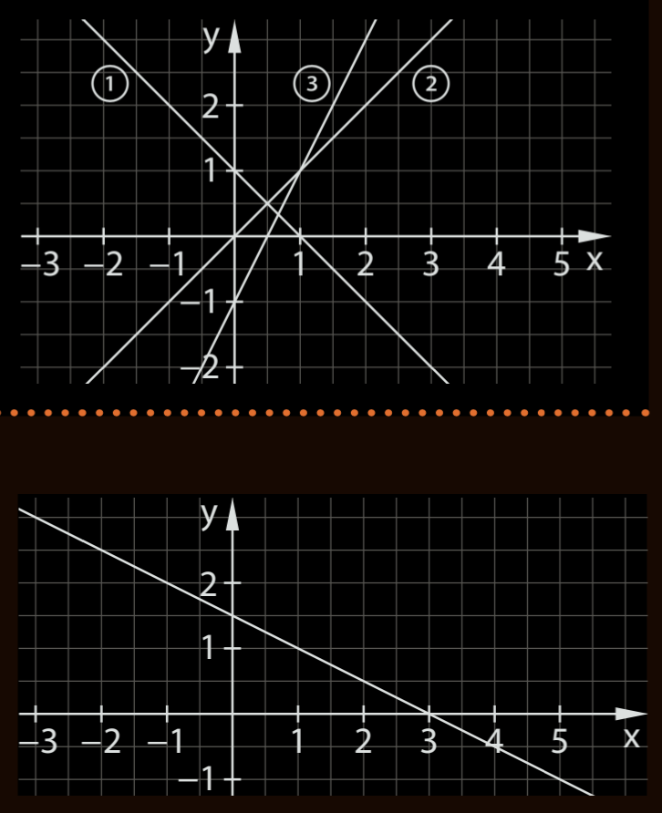
Funktionsgleichung:

Slide 3

Quadratische Funktionen

Slide 4
Quadratische Funktionen
Wie fit bist du?

Slide 5
Wie fit bist du ?
Quadrieren und Wurzelziehen
Lösen von Gleichungen
Binomische Formeln
Lineare Funktionen
Vermischtes

Slide 6
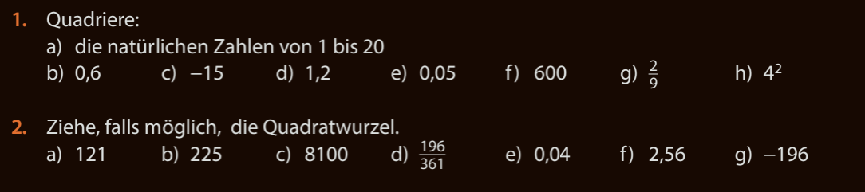
Fun86,87 I – Quadrieren und Wurzelziehen

Slide 7
Fun86,87 II – Lösen von Gleichungen

Slide 8
Fun86,87 III – Bionomische Formeln

Slide 9
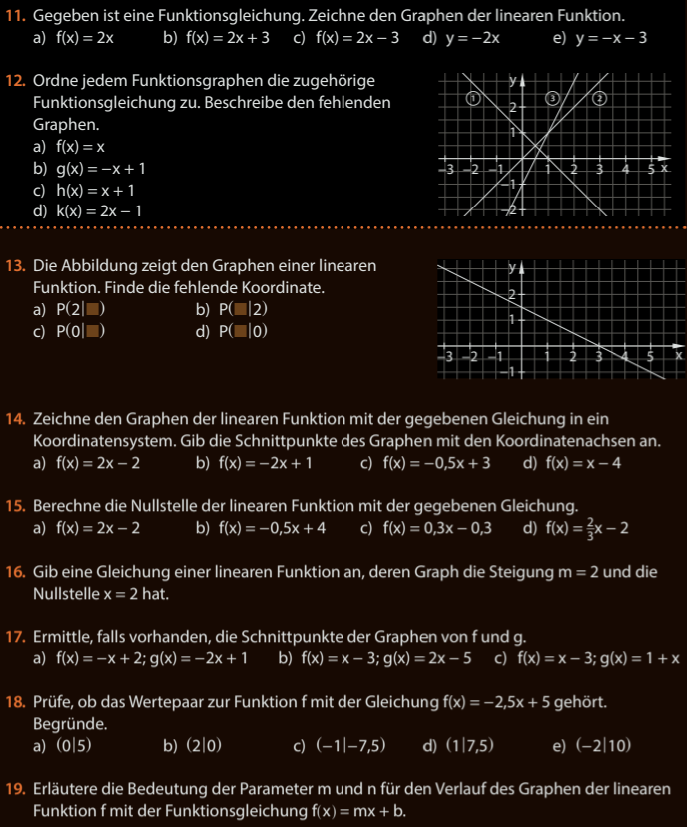
Fun86,87 IV – Lineare Funktionen

Slide 10
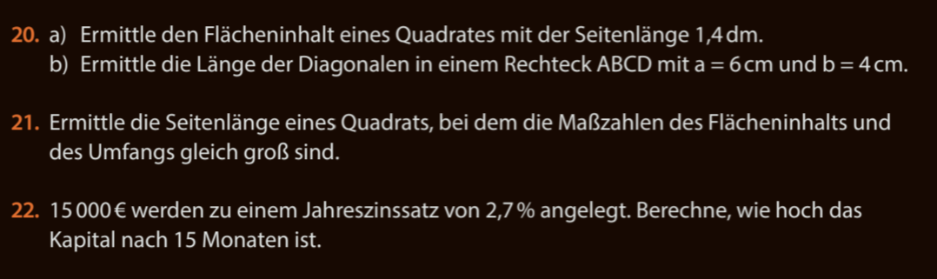
Fun86,87 V – Vermischtes

Slide 11
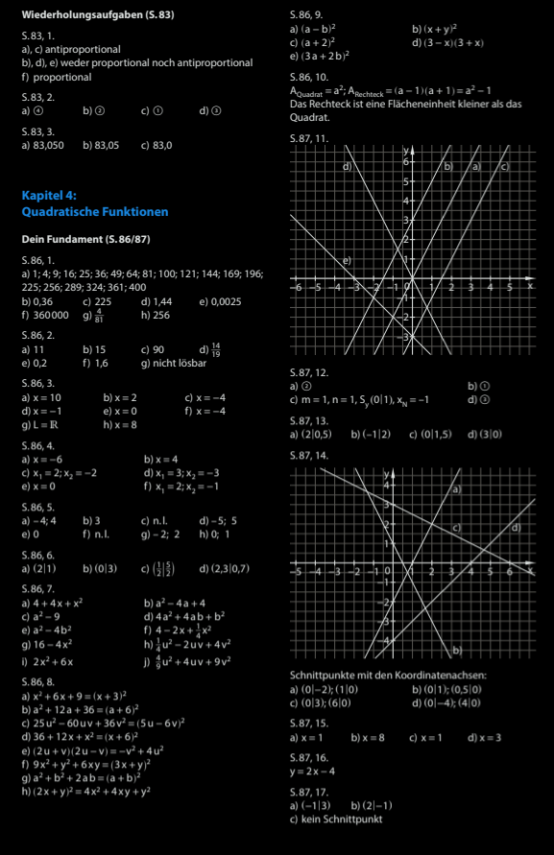
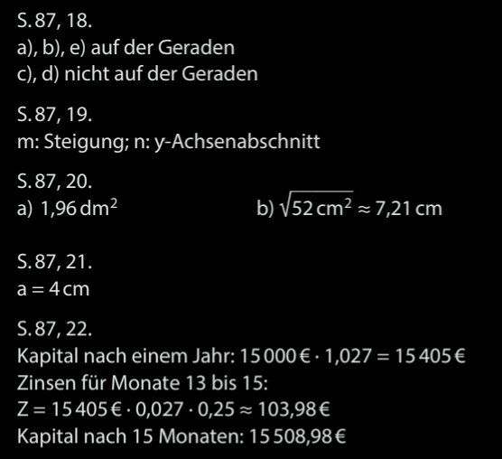
Fun86,87

Slide 12
Bearbeite von jeder Gruppe auf Fun86,87 mindestens 2 Aufgaben vollständig.

